Slide 1
第7讲 JSP内置对象（一）
主要内容
JSP九大内置对象
request与response
1、request的数据格式
2、request常用方法（含：防盗链）
3、response常用方法
4、请求转发与重定向
常用路径小结
1、客户端路径
2、服务器端路径

Slide 2
JSP九大内置对象
在使用JSP内置对象的时候、不需要先定义这些对象，直接使用即可。
1、request：表示一次请求，HttpServletRequest。
2、response：表示一次响应，HttpServletResponse。
3、session：表示一次会话，保存用户信息，HttpSession。
4、application：表示当前Web应用，全局对象，保存所有用户共享信息，ServletContext。
5、out：向浏览器输出数据，JspWriter。

Slide 3
JSP九大内置对象
6、pageContext：页面上下文，获取页面信息，PageContext。
7、config：当前JSP对应的Servlet的ServletConfig对象，获取当前Servlet的信息。
8、page：当前JSP对应的Servlet对象，Servlet。
9、exception：表示JSP 页面发生的异常，Exception。

Slide 4
request和response
1、request的数据格式
在客户端发出每个HTTP请求时，Web服务器会创建一个request对象，并把请求数据封装到request中。
GET在请求行中提交数据，POST在请求体中提交数据。二者发送的请求数据格式完全相同，都是
name=value& name=value&name=value
例如：username=admin&interest=music&interest=dance
请求数据的存储结构为Map<String,String[]> 。其中，Map的key对应控件的name属性，Map的value对应控件的value属性，value是String类型的一维数组。
大多数情况下，value一维数组中只有一个元素。

Slide 5
request和response
2、request常用方法
通过request对象提供的方法，可以获取处理客户端浏览器的HTTP请求中的各项参数，包括：请求参数、请求方式、系统信息、HTTP头信息等。
（1）String getContextPath()：获取当前web应用的上下文路径，比如/web7
（2）String getMethod()：返回客户端请求方式，一般是GET/POST
（3）String[] getParameterValues(String key) ：通过key获取value
（4）String getParameter(String key) ：通过key获取value一维数组中的首元素。

Slide 6
2、request常用方法
（5）void setCharacterEncoding(String charset)：
设置服务器对请求体中数据进行重新编码（解码）使用的字符集，不指定则为iso-8859-1。
通常设置为setCharacterEncoding(“utf-8”)，在调用request.getParameter()之前使用，以解决post请求的中文乱码。
请求数据中文乱码的原因
当用户通过页面向服务器提交数据“张三”时，浏览器会使用页面的编码（通常为utf-8）将“张三”转换为字节，发送给tomcat服务器。这些字节以%开头，并以十六进制的形式出现。
张三 → %E5%BC%A0%E4%B8%89
Tomcat服务器接收到这些字节后，会采用默认的字符集iso-8859-1进行解码，因此产生了乱码。

Slide 7
request和response
2、request常用方法
（6）String getHeader("referer")：
返回请求头中的referer字段的值。
在http的request请求头中有一个referer字段，用于返回上一级页面的URL。
当直接在浏览器中输入一个资源的URL地址，那么该请求头中不包含“referer”字段，getHeader(“referer”)将返回null。
该方法常用于设置资源的防盗链。

Slide 8

request和response
防盗链指的是，当你以一个非正常渠道（比如，在地址栏上直接访问）去访问某一个Web资源的时候，服务器会将你的请求忽略并将你的当前请求变为按正常渠道（比如，点击某个超链接）访问时的请求并返回到相应的页面，用户只有通过该页面中的相关操作去访问想要请求的最终资源。
当你访问某个防盗链设置的网址，那么当你输入该网址时你会发现，并没有跳转到你想要的资源页面而是其他的信息页面，但是在这个信息页面中有一个超链接或是其他操作可以跳转到你想访问的资源页面。
参考：防盗链-CSDN博客

Slide 9

request和response
A公司花重金独家采访某个名人写了一篇新闻稿，放在A公司的服务器上，依靠它来跑流量赚广告费。
B公司是一家小公司，没钱采访明星，但是B公司也有自己的网页，它就可以通过一个<a>标签直接链接到A服务器上的新闻稿，这样的后果是B公司也能利用这篇新闻稿来跑流量赚广告费。这就是盗链行为。
为了解决这个问题，A公司必须想办法来阻止盗链行为，让其他网站访问不了我特有的资源，而防止其他网站的盗链行为就是防盗链技术。
引用出处：JavaWeb之防盗链技术 - 简书

Slide 10
request和response
2、request常用方法
（7）void setAttribute(String key,Object value) ：
通过键值对的形式保存数据。
（8）Object getAttribute(String key) ：
通过key取出value。
（9）RequestDispatcher getRequestDispatcher(String path) ：
返回一个RequestDispatcher对象，该对象的forward方法用于请求转发。

Slide 11
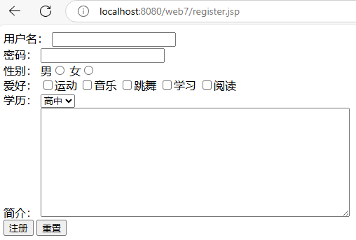
request和response
【例1】在如下所示的register.jsp页面中输入用户信息，单击“注册”，则由collection.jsp显示用户信息。

Slide 12
request和response
（1）新建名为“web7”的Web应用程序，在项目中创建register.jsp，供用户输入数据。

Slide 13
request和response
（2）创建collection.jsp。该文件通过request对象获取用户的注册信息，并显示在浏览器上。

Slide 14
request和response
【例2】设置news.jsp页面的防盗链。
当用户不是通过当前网站的index.jsp访问news.jsp页面，将跳转到index.jsp。
（1）创建index.jsp文件。该页面中包含了一个跳转到news.jsp的超链接。

Slide 15
request和response
（2）创建news.jsp文件。该文件检查上一级页面的URL是否为index.jsp：如果不是，则跳转到index.jsp；否则显示news.jsp页面的内容。

Slide 16
request和response
【例3】jsp1.jsp将数据转发给jsp2.jsp文件。
（1）创建jsp1.jsp文件，将收到的请求数据转发给jsp2.jsp

Slide 17
request和response
（2）创建jsp2.jsp文件，该文件获取并显示从jsp1.jsp转发过来的数据。

Slide 18
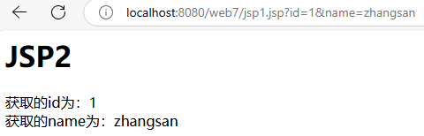
request和response
【例3】执行结果

Slide 19
request和response
3、response常用方法
response对象提供了多个方法用于处理HTTP响应。
（1）void setCharacterEncoding(String charset)：指定服务器响应给浏览器的编码。
服务器发给浏览器的数据默认是按照ISO-8859-1编码，浏览器接收到数据后按照默认的字符集（通常是GBK）解码后显示。
（2）void setContentType(String type) ：指定服务器响应给浏览器的编码，同时浏览器也是根据这个参数对其接收到的数据（字节）进行重新编码(或者称为解码)。
常见的用法为setContentType(“text/html;charset=UTF-8”);

Slide 20
request和response
3、response常用方法
（3）PrintWriter getWriter()：
获取通向浏览器的字符流
（4）ServletOutputStream getOutputStream()：
获取通向浏览器的字节流
（5）void sendRedirect(String path)：
重定向页面 （6）void addCookie(Cookie cookie)：
添加Cookie

Slide 21
request和response
4、请求转发和重定向
（1）Web中的资源跳转包括两种方式：
1）请求转发：
request.getRequestDispatcher("/b").forward(request, response);
请求转发是服务器内部的资源跳转，使用的是服务器端路径
2）重定向：
response.sendRedirect(request.getContextPath()+"/b");
服务器执行到重定向代码，将请求路径发送给浏览器，浏览器又向服务器发送一次全新的请求。
重定向中，使用的是客户端路径。

Slide 22
request和response
4、请求转发和重定向
（2）请求转发与重定向的区别
1）请求转发由request触发；重定向由response触发
2）请求转发是一次请求，浏览器地址不变；重定向是两次请求，浏览器的地址发生变化。
3）请求转发只能在服务器端完成资源的跳转；重定向还可以实现跨app的资源跳转。

Slide 23
request和response
4、请求转发和重定向
（3）什么时候使用请求转发，什么时候用重定向？
1）想实现跨app的资源跳转，必须使用重定向。
2）如果两个页面之间需要通过 request来传值，则必须使用请求转发。
3）重定向可以防止“浏览器刷新，导致用户重复提交表单”的问题。

Slide 24
request和response
问：为什么“请求转发”会导致通过刷新重复提交表单信息，而“重定向”不会？
答：（1）请求转发，不会改变浏览器中的地址，即使中间经过了很多其他资源路径，浏览器中仍会保持最初始的访问路径。一旦刷新浏览器，浏览器就会将现在浏览器中的地址，再次发送给服务器。这与点击表单的“提交”按钮没有区别。所以，请求转发会导致用户重复提交表单。
（2）重定向，会改变浏览器中的地址。每次重定向，都会将浏览器地址，变为最后访问资源的路径。所以，浏览器即使不断刷新，也只是在不停的访问这个最终资源，而不是像请求转发的刷新一样，在不断的发送初始访问路径。因此，重定向不会导致表单的重复提交。

Slide 25
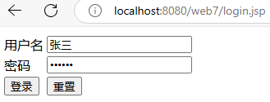

request和response
【例4】用户登录。
如果用户名和密码正确，则跳转到欢迎页面；否则回到登录页面。
登录失败
登录成功

Slide 26
request和response
（1）创建login.jsp文件，提供登录页面。

Slide 27
request与response
（2）创建it.servlet.LoginServlet类，判断登录是否成功。

Slide 28
request与response
（3）创建welcome.jsp文件，显示“***，欢迎您”。

Slide 29
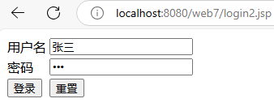

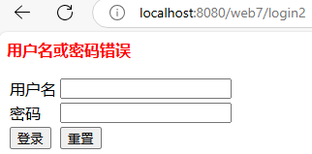
request与response
【例5】用户登录。
如果用户名和密码正确，则跳转到欢迎页面；否则回到登录页面，并在登录页面中显示“用户名或密码错误”
登录成功
登录失败

Slide 30
request与response
（1）创建login2.jsp文件，提供登录页面。

Slide 31
request与response
（2）创建it.servlet.LoginServlet2类，判断登录是否成功。

Slide 32
request与response
（3）创建welcome2.jsp文件，显示“***，欢迎您”。为防止用户未经登录而直接访问welcome2.jsp页面，本例中对用户是否登录成功进行了判断。

Slide 33
request与response
【例5】 说明
在本例的实现方案中，登录成功后，通过request对象将用户名传递给welcome2.jsp页面。
但是，由于request对象的生命周期为一次请求，那么再次访问welcome2.jsp页面时，将因为request.getAttribute(“username”)的返回结果为null值，而重新跳转到登录页面中。

Slide 34
常用路径小结
1、客户端路径
客户端访问服务器使用的地址。
由浏览器解析。
使用方式：/网站的上下文路径/资源路径
最前面的/ 代表当前服务器 ： http://localhost:8080
<a href= " /网站的上下文路径/资源路径 ">
<img src=" /网站的上下文路径/资源路径 ">
<form action= " /网站的上下文路径/资源路径 “>
response.sendRedirect(" /网站的上下文路径/资源路径 ")
//通过request.getContextPath()获取当前网站的上下文路径

Slide 35
常用路径小结
2、服务器端路径
在服务器内部使用的地址。
由服务器解析。
使用格式： /资源路径
/ 代表当前Web应用： http://localhost:8080/web6
@WebServlet("/资源路径")
<%@page errorPage= " /资源路径" %>
request.getRequestDispatcher("/资源路径").
forward(request, response);

